Slide 1
Sharding

Slide 2
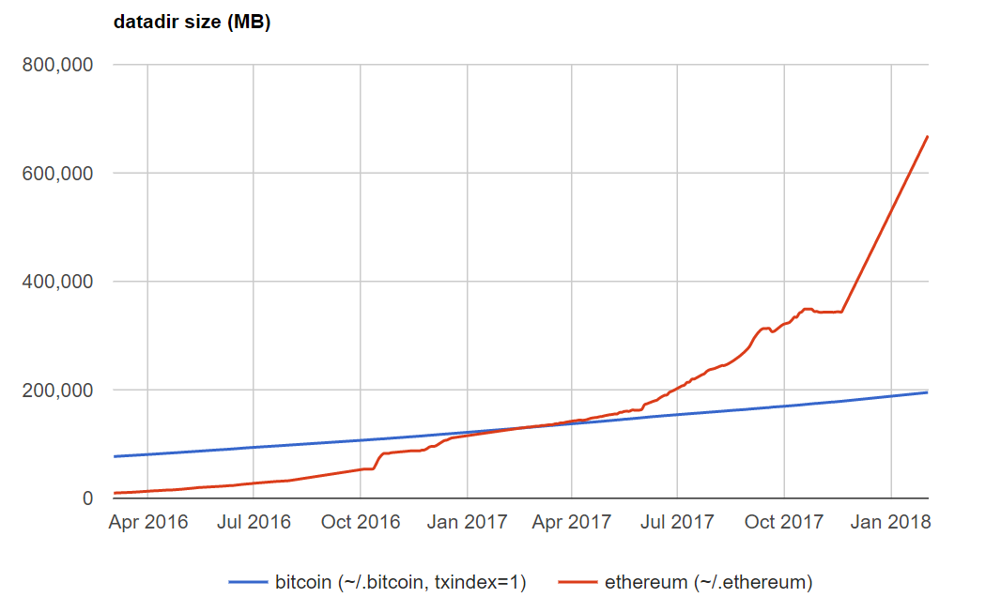
0. Sharding
1. 블록 생성 시간마다 증가되는 체인 용량
- Mar-15-2018 07:36:51 AM +UTC 5,258,419개
- 개당 0.02 MB 일 때, 약 102.7 GB
- 하루에 약 5,760개 블록 생성, 약 115MB
- 일주일 약 805MB, 한달 약 3,32GB 일년 약 39.84GB
출처 : http://bc.daniel.net.nz/
2. 모두가 모든 블록을 들고 있어야 할까?
- 무어의 법칙으로 반도체 집적회로의 성능이 연간 24개월마다 2배 증가한다고 하지만, 메모리 용량이 증가한다고 모두의 컴퓨터에 Genesis Block 부터의 데이터를 가지고 있을 필요는 없다.

Slide 3
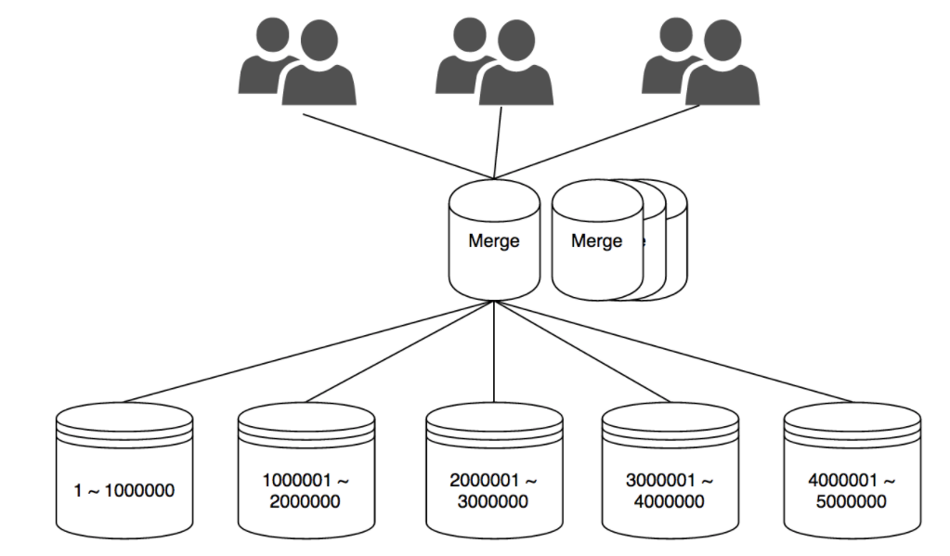
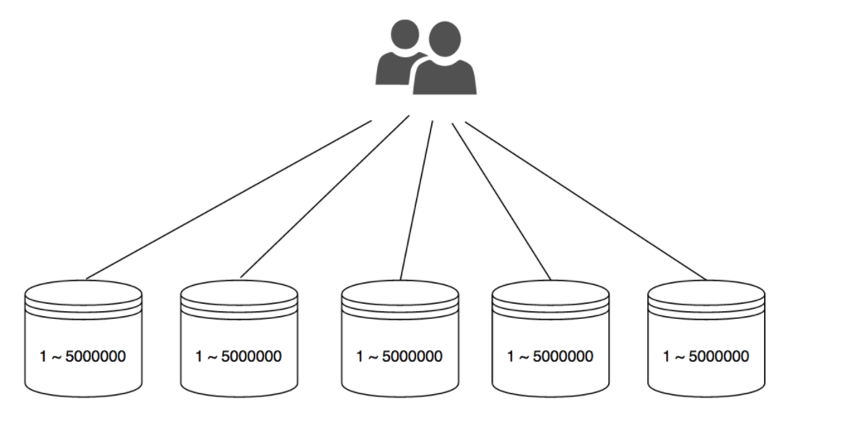
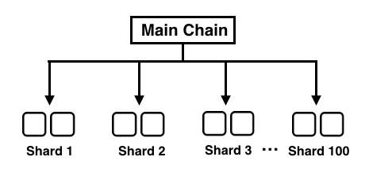
0. Sharding
3. Sharding 이란?
샤딩은 전체 네트워크를 분할한 뒤 트랜잭션을 영역별로 저장하고 이를 병렬적으로 처리하여 블록체인에 확장성을 부여하는 On-Chain 솔루션이다.
- Plasma / Raiden Network와 달리 OnChain 솔루션이기 때문에 하드포크가 필요하고, 이더리움 Casper (POS 전환) 적용을 기반으로 설계 되었다.
4. 직렬 -> 병렬
기존 시스템에서는 메인 체인이 모든 트랜잭션을 순차적으로 처리하였다. (직렬)
샤딩이 도입 되면 메인 체인은 k개의 샤드로 분할 되고, 각 샤드는 네트워크 상의 모든 트랜잭션을 병렬 처리 하게 된다. 즉, 한 개의 샤드가 현재의 처리속도를 갖게 된다고 가정 하여도 이더리움 네트워크는 k배의 속도를 확보 할 수 있다. (병렬)

Slide 4
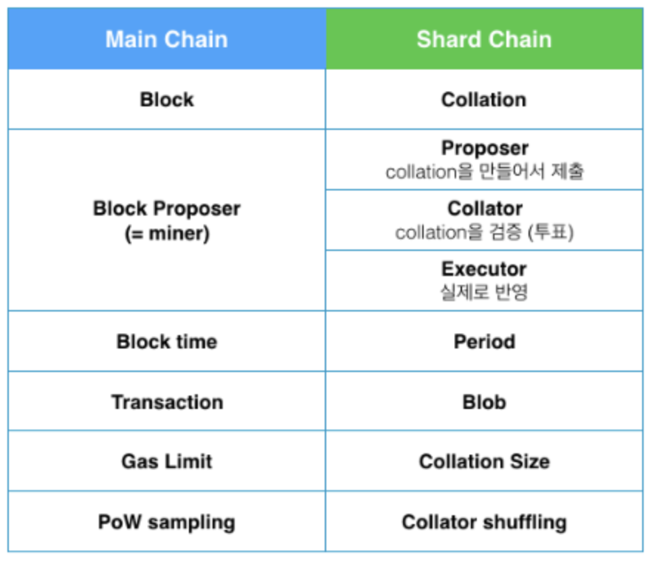
1. 샤드 용어 설명
1. Node 역할
Proposer – 트랜잭션들을 모아 Proposal을 만들고, Collator에게 제출 한다. Proposal은 검증되지 않은 Collation 이다.
Collator – Proposer이 제출한 Proposal을 검증 한다.
특정 Period 마다, 각 샤드에는 Collator들이 배정된다. 이들은 자신들이 어느 샤드에 존재하는지 알 수 없다. (Collator가 특정 샤드에 대해 공격할 가능성을 낮추기 위함이다.)
Executor – Collation Header를 메인체인의 SMC(Sharding Manager Contract)에게 제출 한다. 이 결과 해당 샤드의 State가 변경 된다.

Slide 5
1. 샤드 용어 설명
2. Period
Period – 메인 체인에서 각 샤드에게 Collation Header를 제출 받는 주기를 의미한다. PERIOD_LENGTH = 5 메인 체인의 블록이 5개 생성 되었을 때 제출을 받는다. PERIOD_LENGTH = 2 메인 체인의 블록이 2개 생성 되었을 때 제출을 받는다.
Lookahead Period – Collator는 Collation을 검증 하기 이전에 SMC에 의하여 각 샤드에 랜덤 배정 된다. (pseudo-random) Lookahead Period 는 Collator가 몇 Period를 앞서 해당 샤드에 배정 받는지 나타낸다. 해당 시간 동안 Collator는 자신이 배정 받은 샤드 체인의 정보를 다운 받을 시간을 얻게 되는 것이다.
EX 1. PERIOD_LENGTH = 3 / LOOKAHEAD_PERIODS = 3
해당 샤드는 메인체인 3개의 블록 당 1 Period 이고,
Collator는 3 Period 이전에 배정 받을 수 있다.
결국, 메인 체인의 9개의 블록 생성 시간 동안 선 배정 받아 시간을 얻을 수 있다. (1개의 블록 생성 당 15초라고 할 때, 135초 전에 배정 받는다.)
EX 2. PERIOD_LENGTH = 5 / LOOKAHEAD_PERIODS = 2
해당 샤드는 메인체인 5개의 블록 당 1 Period 이고,
Collator는 2 Period 이전에 배정 받을 수 있다.
결국, 메인 체인의 10개의 블록 생성 시간 동안 선 배정 받아 시간을 얻는다.
(1개의 블록 생성 당 15초라고 할 때, 150초 전에 배정 받는다.)

Slide 6
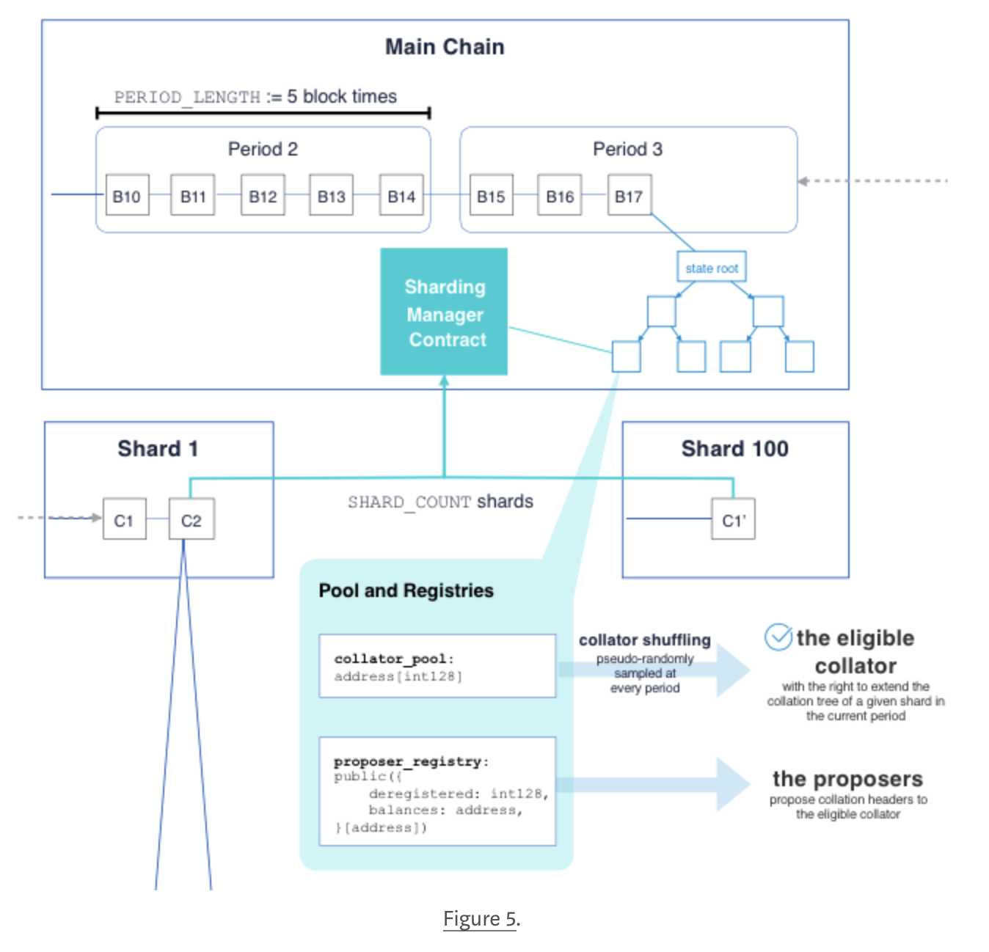
2. SMC
1. Sharding Manager Contract의 역할
1. POS System - SMC는 Collator의 예금을 관리한다. Collator가 부정행위를 했을 경우, 해당 예금에 대한 처리를 진행 한다. (OMG의 경우 모든 금액 몰수 / 이더의 경우 아직 확정되지 않았음.)

Slide 7
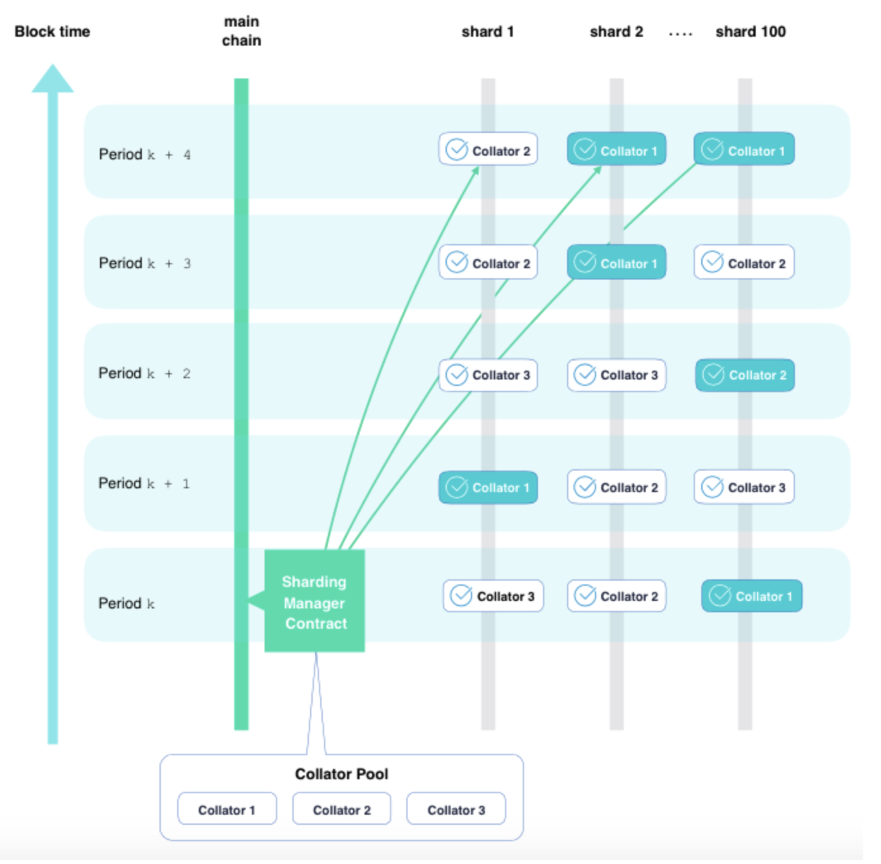
2. SMC
2. Pseudo-radomness Sampling - Collator pool에서 Collator 들을 각 샤드에 랜덤하게 배치 한다. Period에 따라 랜덤 배치 하며 각 Collator들은 자신이 현재 어느 샤드에 위치한지 모르게 한다.

Slide 8
2. SMC
3. Collation Header Validation - 각 샤드의 Executor 들이 제출한 Collation Header를 검증 한다. SMC의 검증을 거쳐야만 해당 Collation은 유효 해진다.
4. Cross-Shard Communication - 각 샤드의 이동을 담당 한다.
5. On-Chain Governance - On-Chain 상의 정책들의 중심 역할을 한다. SMC는 Collator들의 투표를 관리한다.

Slide 9
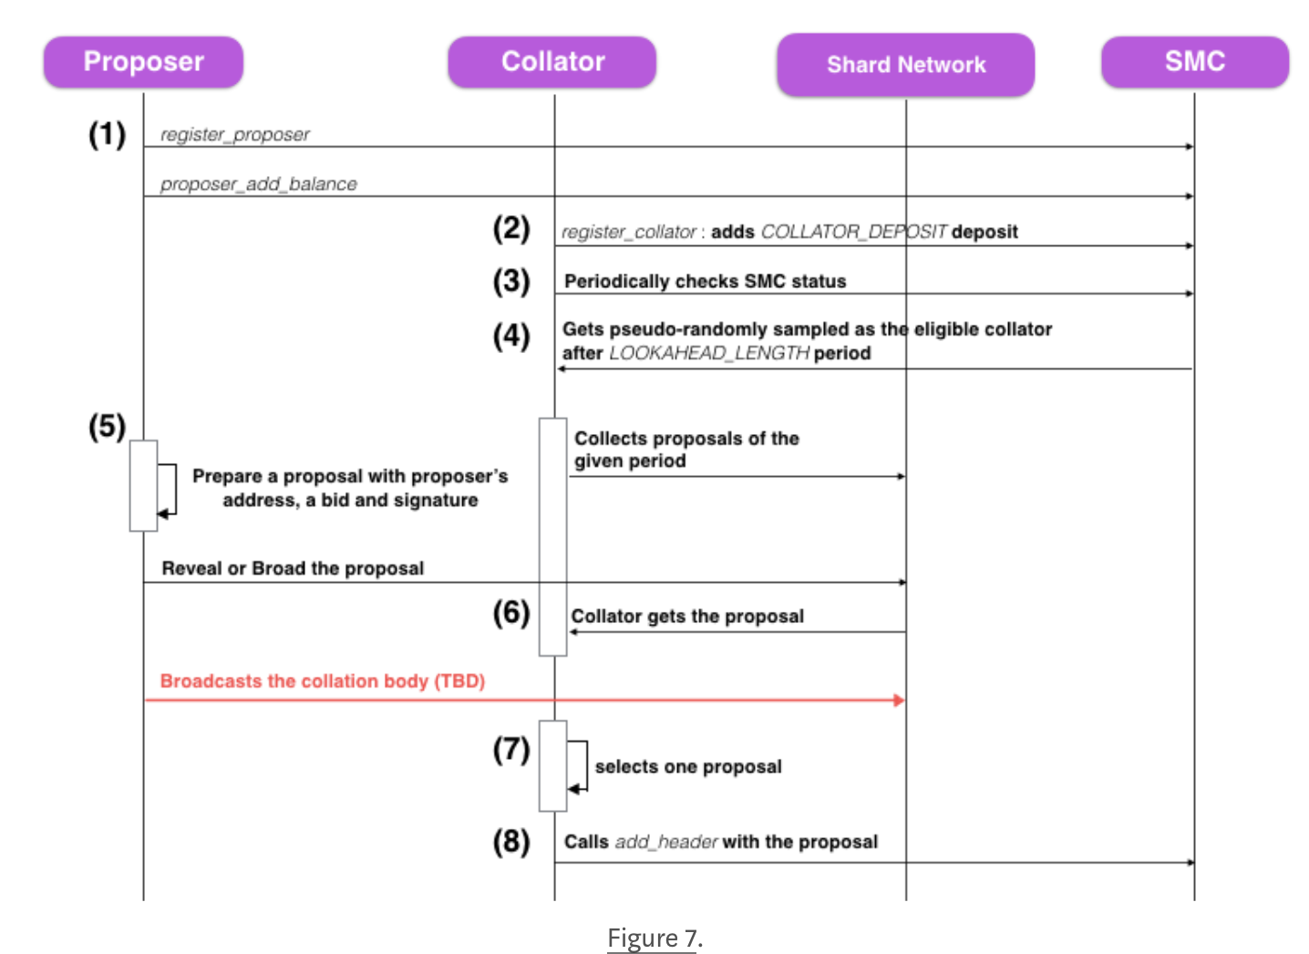
3. 동작 프로세스
(1) Proposer 참여 희망자는 SMC에 이더를 예치한다.
- 최소 참여 이더는 아직 확정 되지 않았다. 이번 테스트넷 Pos 최소 참여 보증금은 1,500 ETH로 설정 되었다.
(2) Collator 참여 희망자는 SMC에 이더를 예치한다.
(3) Collator 들은 주기적으로 SMC Status를 확인하며, 자신이 Collator에 참여 되었는지 확인 한다.
(4) Proposer 은 트랜잭션(blob)을 담아 Proposal을 만든다. 이 때 Collator에게 지급할 Proposal bid도 적어 제출한다.

Slide 10
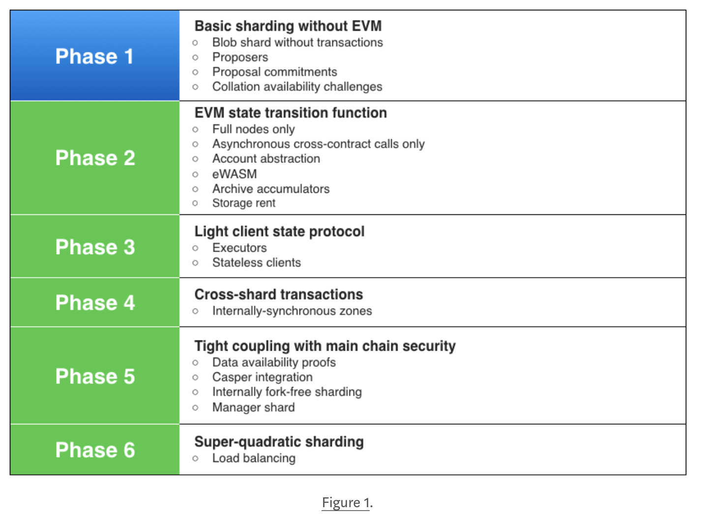
3. 동작 프로세스
(5) Collator는 Random하게 샤드에 배치 되고, 미리 배정된 Period 동안 해당 샤드의 이전 기록을 다운 받는다. Collator는 Proposal을 제안 받고, 선택 한다. 선택 된 Proposal을 제안한 Proposer에게 Proposal bid를 받는다.
(6) Collator들은 채택한 Proposal이 유효한지 투표한다.
(7) 2/3 이상의 찬성을 얻어내면 Proposal은 유효하게 된다.
Collator는 add_header 함수를 호출 하여, 유효한 Proposal을 SMC에게 전송하여 메인체인에 연결 시킨다.
* 샤딩은 Phase가 거듭날 수록 Executor, Cross-Shard 등의 기능이 추가될 예정이다. 이번 정리는 Phase 1. 나머지는 아직 구체화 되지 않았습니다.

Slide 11
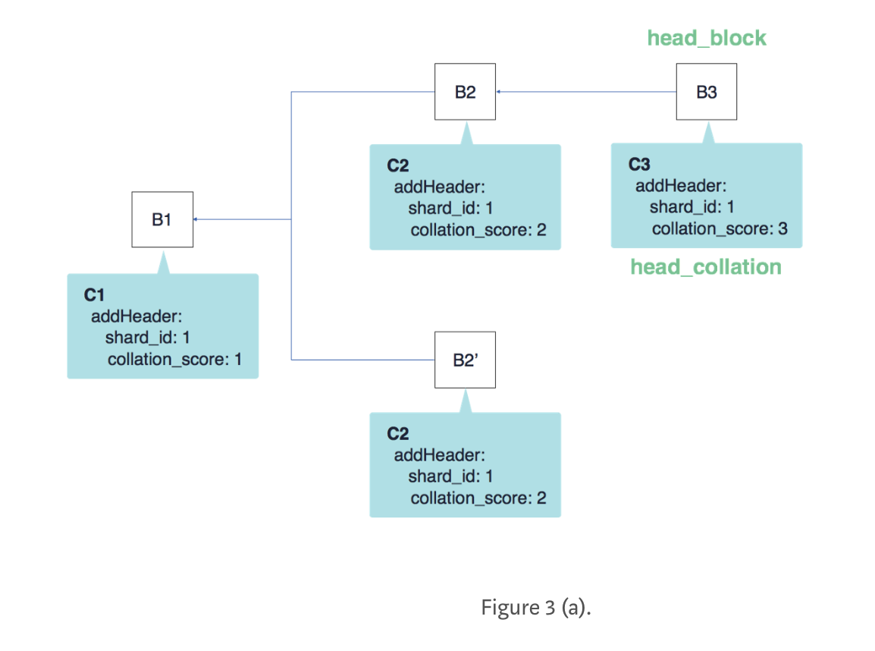
4. Fork Choice Rule Of Shard Chain
1. Main Chain = Longest Chain
- ‘가장 긴 메인 체인 내에 있는 가장 긴 샤드 체인’
상황 1.
B3 가 가장 긴 메인 체인이기 때문에 B3의 체인이 메인 체인이다.
(C)는 샤드의 체인을 이야기한다.
Collation_score 는 샤드 체인의 height 이다.

Slide 12
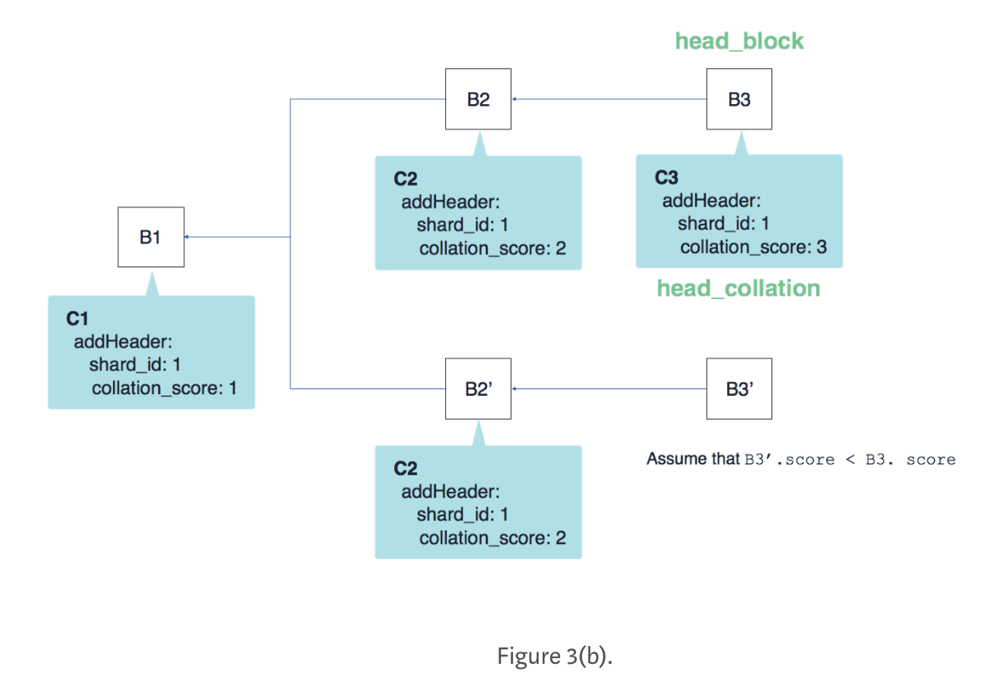
4. Fork Choice Rule Of Shard Chain
상황 2.
두 개의 포크된 체인의 길이가 같다고 가정한다.
하지만 B3’이 B3 보다 샤드 체인의 길이가 작기 때문에 아직 까지 메인 체인은 B3이 포함 된 체인이다.
샤드 체인의 길이가 B3’ > B3 이였다면 메인 체인은 B3’ 이 포함 된 체인 이였을 것이다.
우선 순위 조건 1. 메인 체인이 가장 긴 것.
우선 순위 조건 2. (메인 체인 길이가 같다면) 샤드 체인의 길이가 긴 것.
우선 순위 조건 3. 위 두 조건이 동일 할 경우, 메인 체인은 랜덤으로 결정 한다.

Slide 13
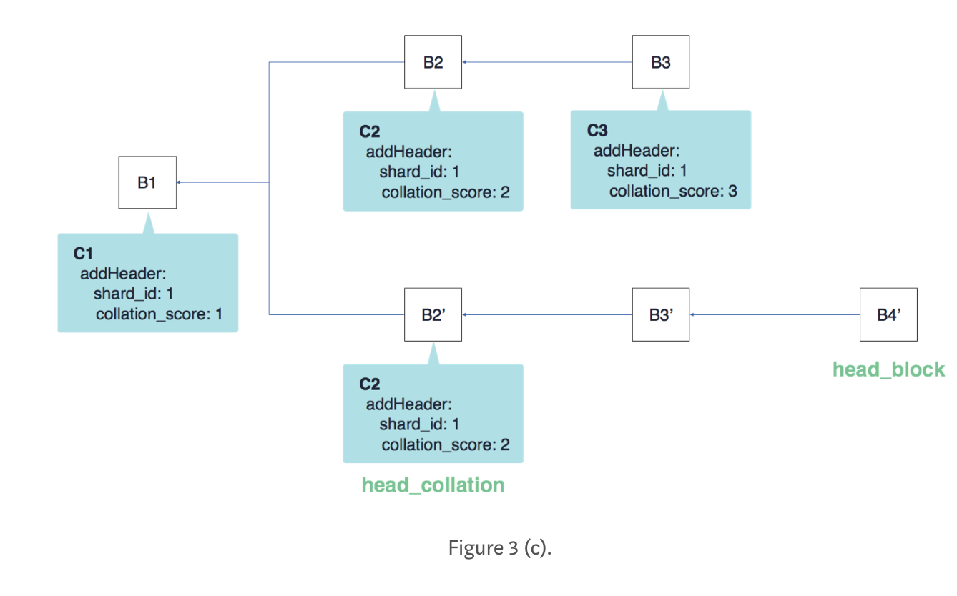
4. Fork Choice Rule Of Shard Chain
상황 3.
B3이 포함 된 체인이 메인 체인 이였지만, 이를 전파 받지 못한 B3’의 노드가 새로운 메인 체인의 블록을 생성 했을 경우.
B3의 샤드 체인이 더 길지만, 우선 순위 조건에 밀려, B3’가 다시 메인 체인이 된다.

Slide 14
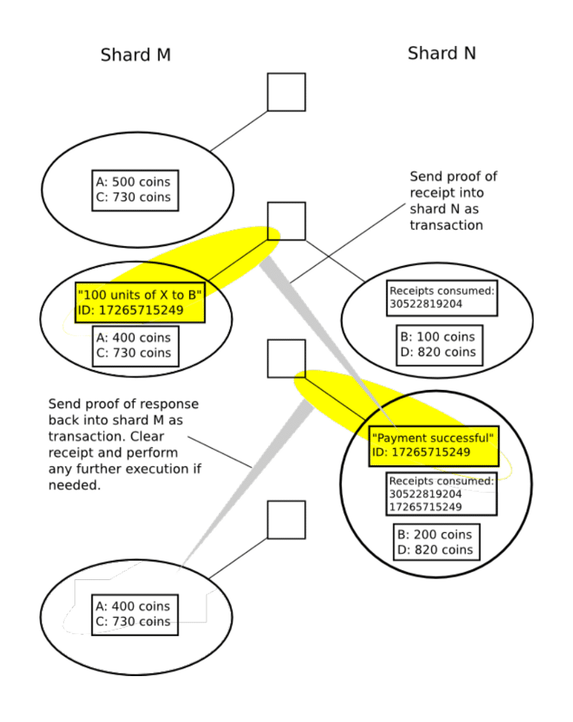
5. Shard 간 통신
1.Receipt tree
Receipt는 분산 공유 메모리(distributed shared memory)에 저장되며 수정 할 수는 없지만 다른 샤드들에서 볼 수 있습니다. 따라서 cross-shard communication(교차 샤드 통신)이 이 receipt들을 통해서 일어날수 있습니다

Slide 15
5. Shard 간 통신
2.Sharding Manager Contract
SMC를 이용하여 T샤드에서 M샤드로 이더리움을 전송할 때 T번샤드의 이더리움을 삭제 후 M번샤드의 이더리움을 생성
3. Shard lock scheme
smart contract(contract account)은 각 샤드의 머클루트를 가지고 있고 같은 shard 안에 있어야 통신이 가능하다.
만약 smart contract (contract account)안에서 다른 샤드의 contract를 호출하면 state가 달라서 lock 건 후 해댱 샤드로 컨트렉트 이동 후 이더를 전송하는방법.

